Slide 1
WEBINAIRE ILLETTRISME/ ILLECTRONISME
14.09.23

Slide 2
1
4
Pourquoi cette sensibilisation ?
Comment agit-on ?
2
De qui parle-t-on?
3
De quoi parle-t-on?

Slide 3
Pourquoi cette sensibilisation ?

Slide 4
Pourquoi cette sensibilisation ?
LA 10ème édition des JNAI: Illettrisme, en parler pour avancer
Objectif
Rassembler pendant une semaine, sous une bannière commune pour donner à voir le pb et les solutions
Moyens
Nommer le problème, susciter une prise de conscience sur un phénomène invisible
Mieux informer sur les solutions de proximité
Impliquer les médias locaux et nationaux,
Valoriser les initiatives locales

Slide 5
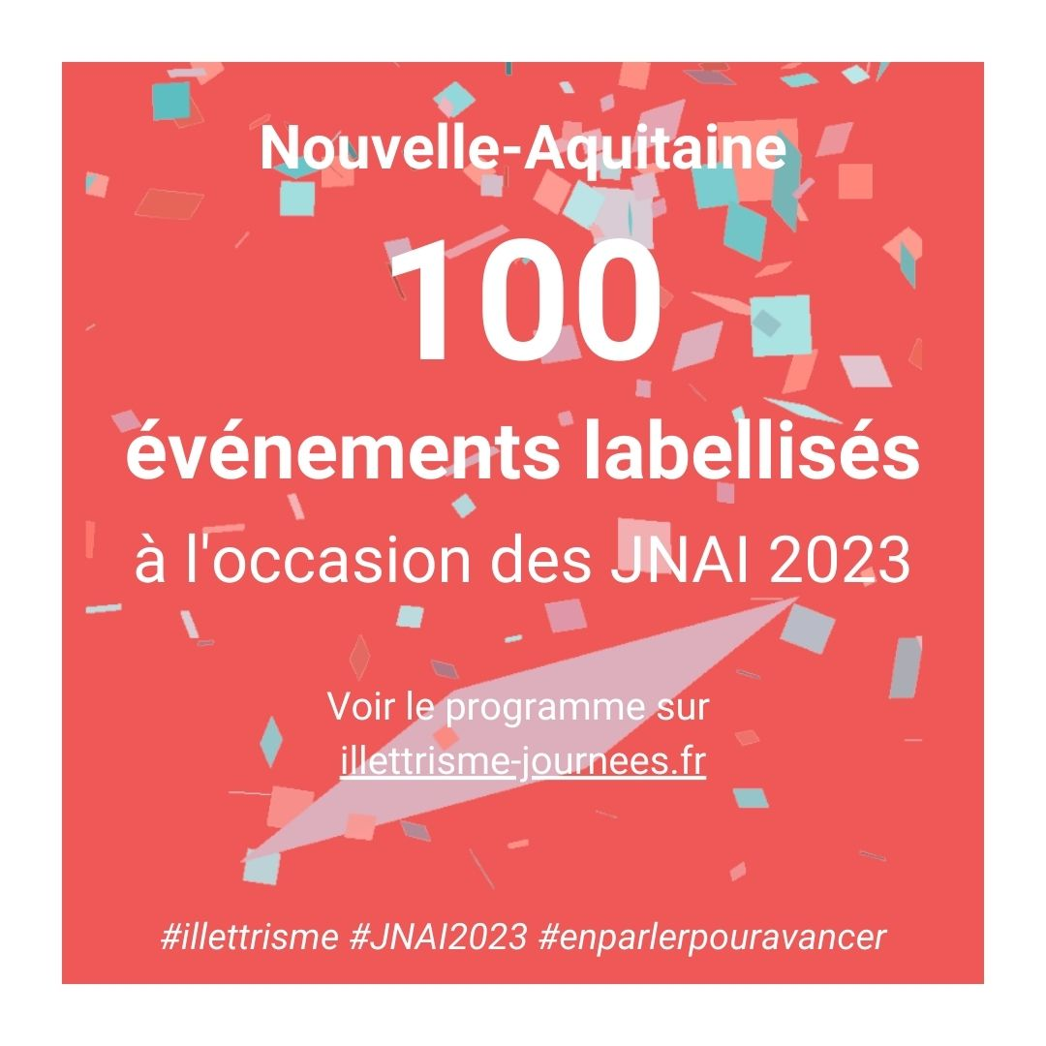
Pourquoi cette sensibilisation ?
En Nouvelle-Aquitaine
Mobilisation record
X 2 par rapport à 2022 et x2,5 par rapport à 2021
Evolution qualitative
Plus de nouvelles structures
Plus de partenariat
Plus de diversité d’évènements
-> Programme Landes

Slide 6
De qui parle-t-on?

Slide 7
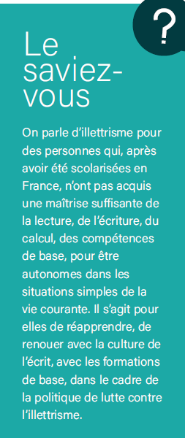
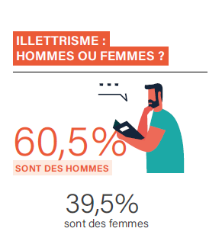
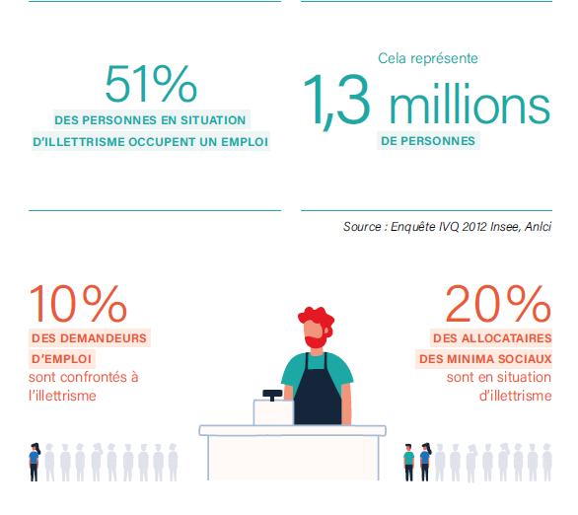
De qui parle-t-on ?
02
2 500 000 personnes sont en situation d’illettrisme
Soit 7%*
de la population âgée de 18 à 65 ans résidant en France métropolitaine et ayant été scolarisée en France
*Enquête IVQ INSEE-ANLCI 2012
=> Prochaine enquête 2023-2024
=> Pour en savoir plus : Atlas annuel

Slide 8
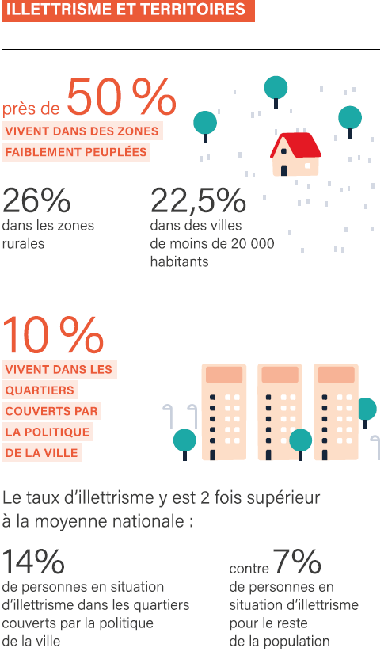
De qui parle t-on ? Données territoriales
02
Avant 18 ans
JDC en Nouvelle-Aquitaine
- Difficultés de lecture 2022 :
Nat 11,1 / Landes 8,7 (8,1 en 2020)
Disparités dptales :
Charente (12,3) Creuse (11,8) Dordogne (11,7) VS
PA (7,8) ou Corrèze (8,6)
Profils illettrisme 2020 :
Nat 4.6 / NA 3.8 / Landes 3,5
Disparités dptales :
Charente (5.5) ou Vienne (4.9) VS
PA (2.6) ou Corrèze (3)

Slide 9
De qui parle t on ? Illettrisme / Illectronisme
02

Slide 10
De quoi parle-t-on?

Slide 11
De quoi parle-t-on ?
03
L’illettrisme au quotidien
Mete vu dã lɑ po dyn
pɛʀsɔn ki ɑ tu le ʒuʀ
de difikylte də lɛktyʀ

Slide 12
De quoi parle-t-on ?
03
L’illettrisme au quotidien
Au quotidien, des difficultés pour :
Circuler seul
Faire ses courses
Se soigner
Se repérer dans les transports
Arriver à l’heure à un rdv
Au travail, des difficultés pour :
Lire une consigne de travail ou de sécurité, des plannings, des horaires de travail,
Se former aux nouveaux outils (numériques notamment) …

Slide 13
De quoi parle-t-on ?
03
L’illettrisme au quotidien
Mécanismes en place et points d’alerte :
Tabou et honte de l’illettrisme, sentiment d’échec
Stratégies d’évitement et de contournement + compétences compensatoires
Difficultés face aux changements
Refus de la formation
Empilement des difficultés à tous les âges et dans toutes les dimensions
Dépendance (ex : Sans toi) , exclusion, problèmes d’accès aux droits, surendettement, domination

Slide 14
Comment agit-on ?

Slide 15
Comment agit-on en Nouvelle-Aquitaine?
04
Les acteurs qui outillent et coordonnent la LCI en NA
ANLCI
GIP créé en 2000 interministériel et partenarial (4 collèges: Etat, Opérateurs de compétences, collectivités territoriales, acteurs du monde de l’emploi, de la formation et l’orientation professionnelles, et des entreprises)
Tutelle Min Travail
Une équipe à Lyon et une représentation dans chacune des régions depuis 2022
Missions : mesure, accompagnement et outillage des acteurs, travail institutionnel, développement de l’action partenariale…
CRIA
CRIA régional avec 3 antennes sur les anciennes régions
FLE et illettrisme
Missions : information/conseil, professionnalisation des acteurs, accompagnement, ingénierie pédagogique, accompagnement opérationnel en proximité …
PLATEFORMES
Accueil, orientation, suivi
Cartographie

Slide 16
Comment agit-on en Nouvelle-Aquitaine ?
04
Priorités
Solutions
Repérage et orientation
Mobilisation du monde du travail
Identification des priorités du territoire
Sensibilisation
- Grand public : Illettrisme tous concernés
- Entreprises : EvaGill
Professionnalisation du CRIA
Outillage pour
- remobiliser : Guide de posture
- évaluer : Eva / Evacob
- former : Les Incontournables / Duplex
- collaborer : La coopérative des solutions
Numéro Vert : 0800 11 10 35

Slide 17
Comment agit-on?
04
Un outil numérique de serious games pour positionner les compétences de base et transversales, dédié aux publics en réinsertion, formation ou recherche d’emploi.
Une restitution des résultats valorisante et une mise en lien avec des idées de métiers.
Des formations régulières par l’ANLCI et un service gratuit.

Slide 18
Comment agit-on?
04

Slide 19
Votre contact ANLCI en NA
Célia CAUQUIL-TELLECHEA
Dreets – 19 rue Marguerite Crauste – 33000 Bordeaux
Celia.cauquil-tellechea@anlci.gouv.fr
07 61 90 47 10

